Slide 1
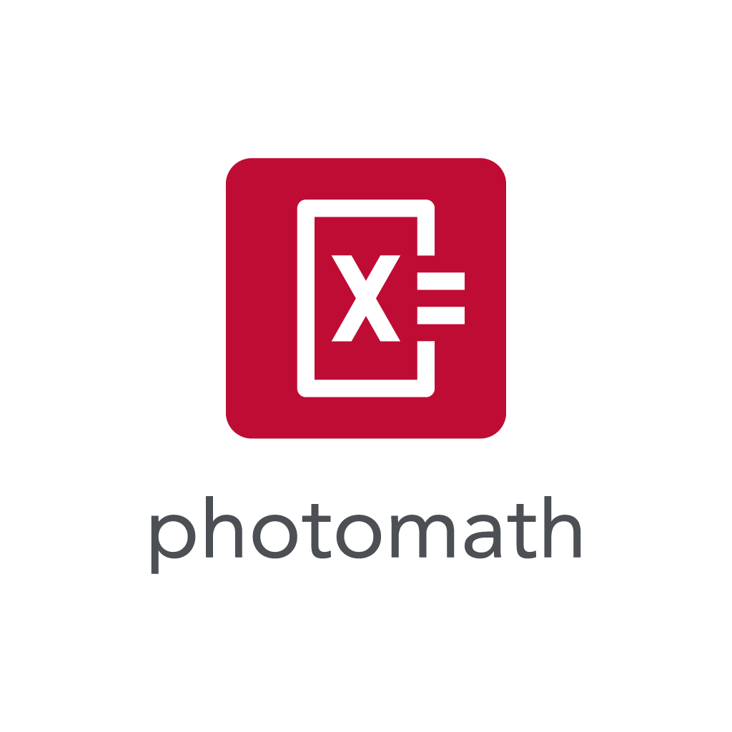
– a što sad?
Nada Mihovilić, prof. mentor, Gimnazija A.G. Matoša, Zabok
PMF, Zagreb, 5. travnja 2017.g.

Slide 2
Photomath
aplikacija za pametne telefone koja rješava matematičke probleme koristeći kameru mobilnog telefona
Microblink, Photomath (Zagreb)
jedna od deset najvećih digitalnih inovacija na svijetu u 2014. godini
nagrađena od strane UN-ove organizacije za obrazovanje UNESCO i Netexplo-a
više od 36 milijuna korisnika
Notes:
posebne organizacije za praćenje tehno trendova i budućnosti digitalne ekonomije, a koju su osnovali francuski senat i ministarstvo za digitalnu ekonomiju.

Slide 3
Photomath
Wofram Alpha, MathWay, Graphing Calculator od Mathlaba ...
besplatnost (za sada)
jednostavnost upotrebe
kamera mobilnog telefona
tipkovnica za unos
rukom pisani tekst
detaljan postupak rješavanja
rješavanje matematičkih problema pojednostavniti i učiniti lakšim
educirati korisnike kako riješiti matematički problem

Slide 4
Photomath
računa sa realnim brojevima (cijeli, decimalni, razlomci, mješoviti, iracionalni, potencije, korijeni, apsolutna vrijednost)
pojednostavljuje i faktorizira algebarske izraze i algebarske razlomke
linearne jednadžbe i nejednadžbe
linearne jednadžbe s parametrom
kvadratne jednadžbe i nejednadžbe
jednadžbe i nejednadžbe s apsolutnim vrijednostima
sustavi linearnih jednadžbi sa dvije ili tri nepoznanice
sustav linearne i kvadratne jednadžbe
kubna jednadžba koja se može faktorizirati

Slide 5
Photomath
korijeni i potencije
logaritmi
eksponencijalne logaritamske i jednadžbe
trigonometrijske funkcije
osnovne trigonometrijske jednadžbe
derivacije
integrali (supstitucija, parcijalna integracija)

Slide 6
Primjeri

Slide 7
Photomath – a što sad?
Kako spriječiti učenike da „varaju“?
Kako, koliko i u kojim situacijama koristiti aplikaciju kao alat za učenje?
Kada učenicima preporučiti, dozvoliti, ograničiti ili zabraniti njenu upotrebu?

Slide 8
Photomath – a što sad?
pomagalo u učenju matematike
papir i olovka
kalkulator
računalo
Notes:
množenja dva troznamenkasta broja
pozicijski zapis broja
zbrojiti dva broja zapisana rimskim znamenkama
Formula za rješenja kvadratne jednadžbe
vrijednosti trigonometrijskih funkcija čitaju iz tablica
računaju drugi korijen pozitivnog broja metodom gornje i donje aproksimacije

Slide 9
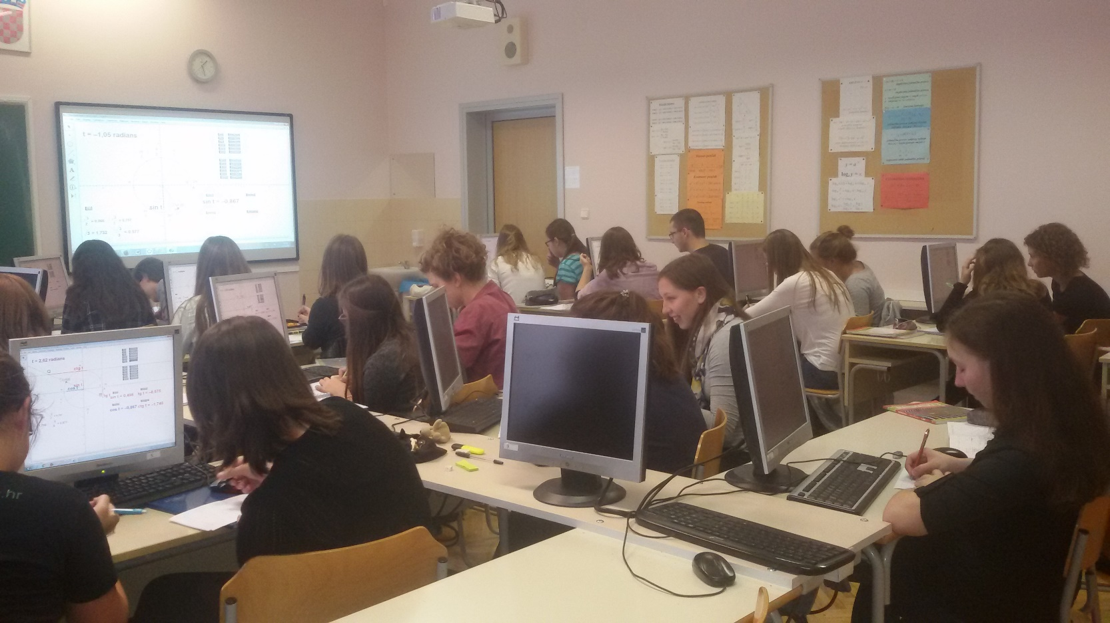
Primjeri iz nastave

Slide 10
Račun s korijenima

Slide 11
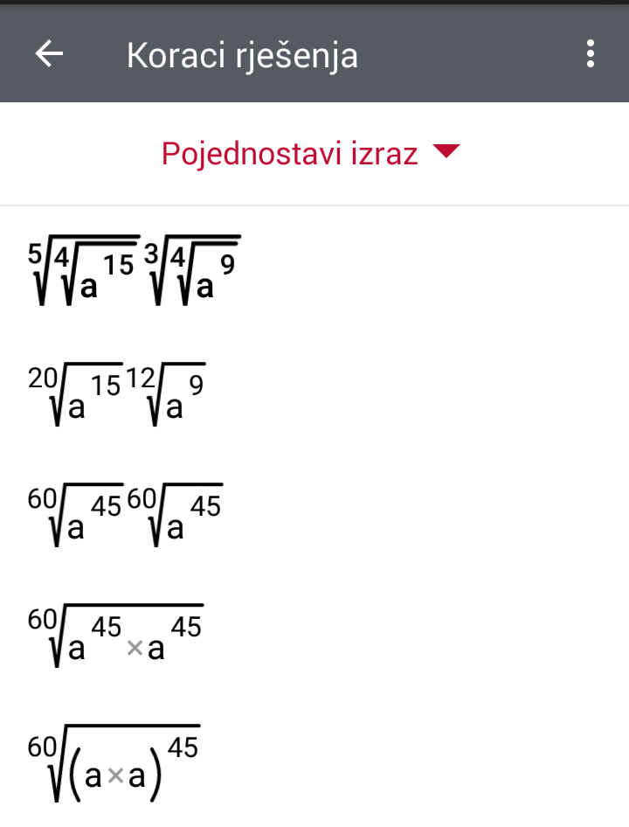
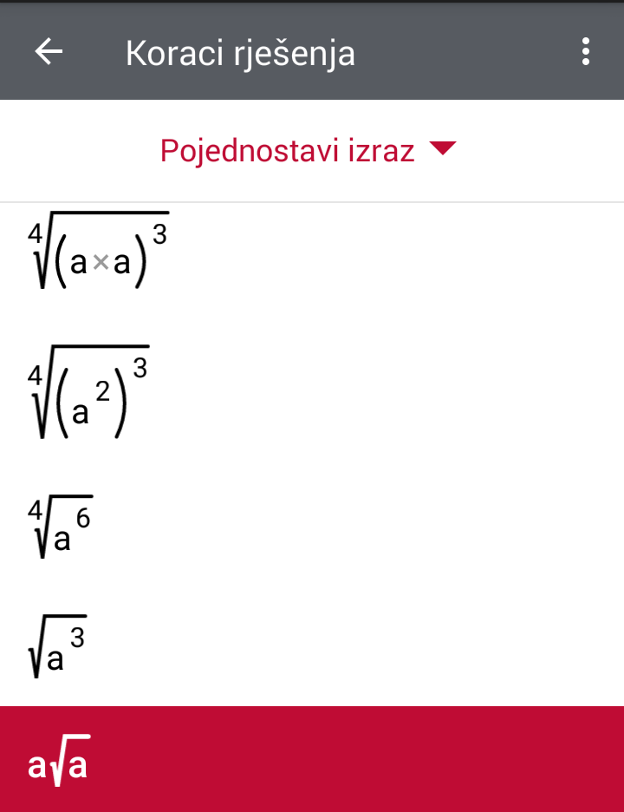

Slide 12
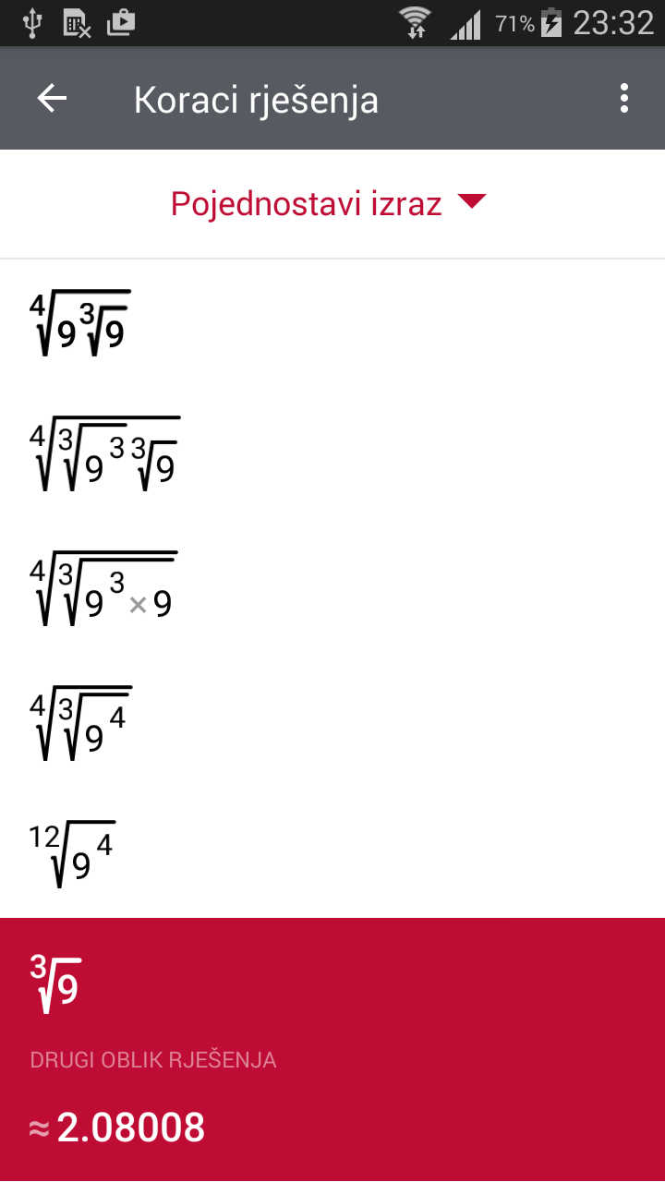

Slide 13
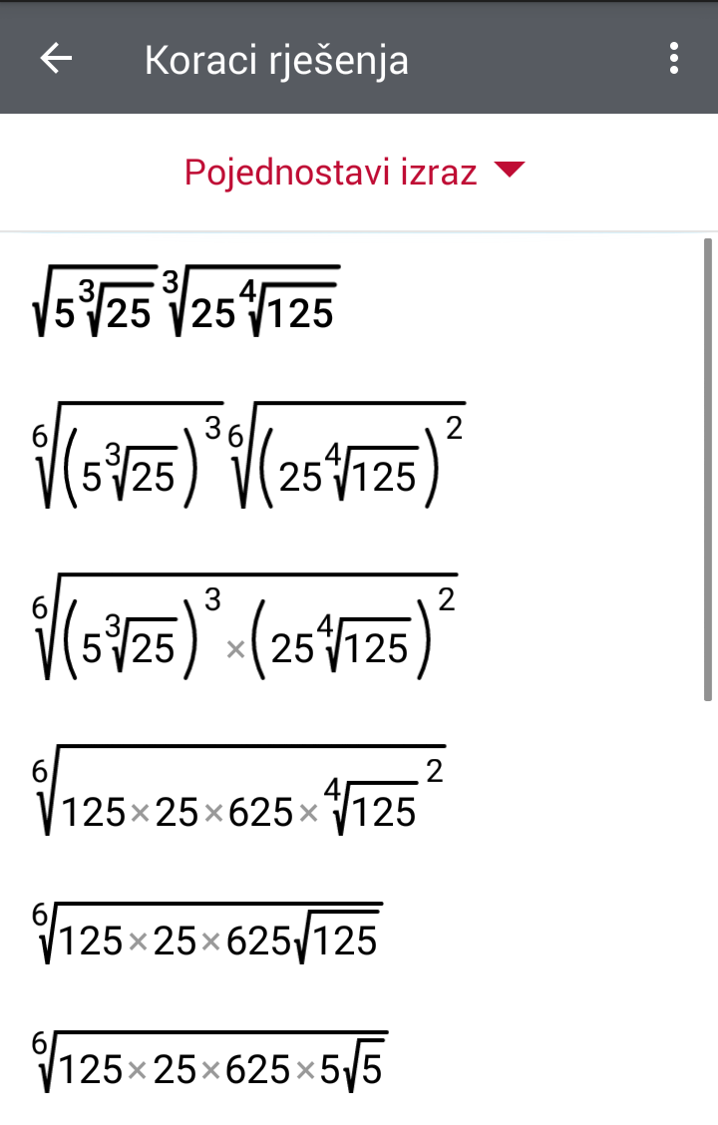
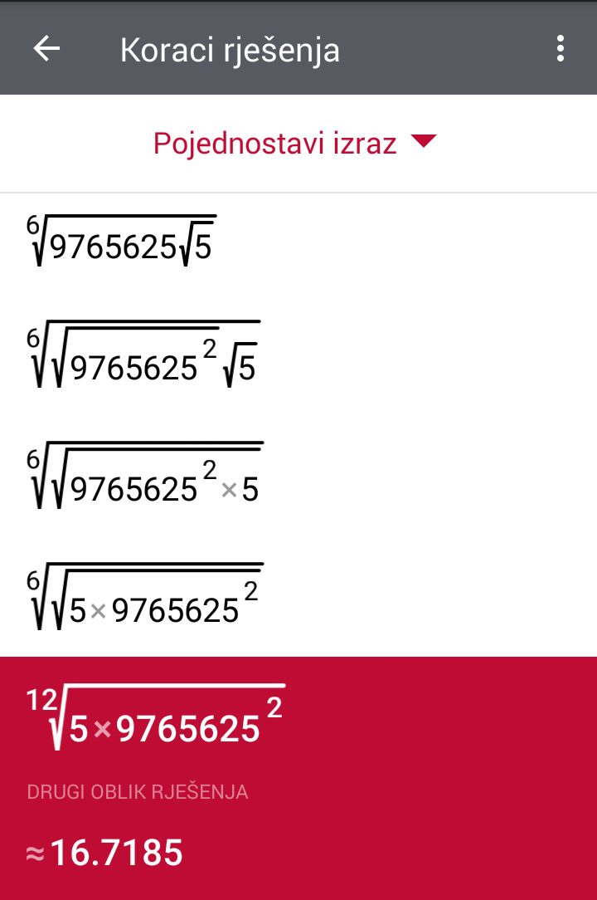

Slide 14
Rješenja kvadratne jednadžbe

Slide 15
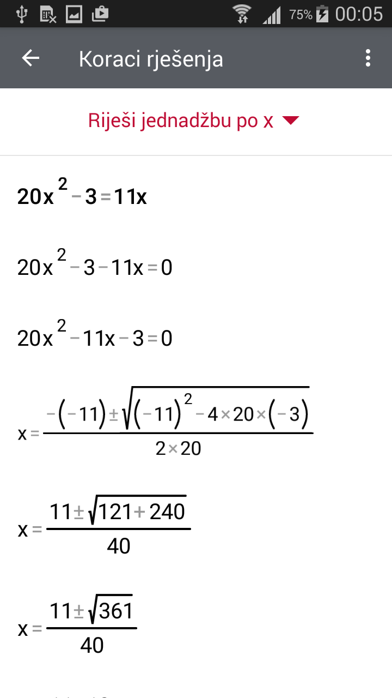
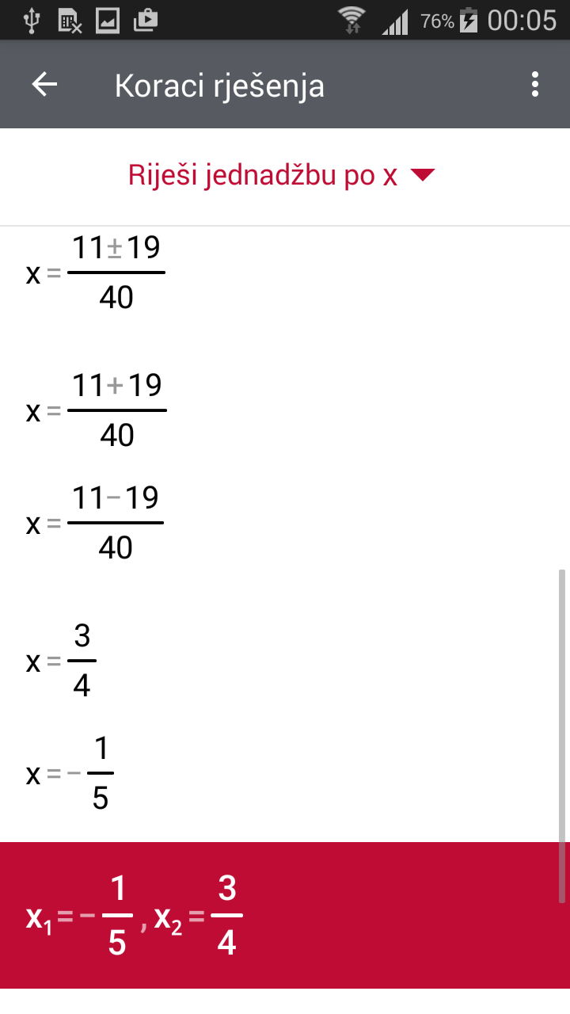

Slide 16
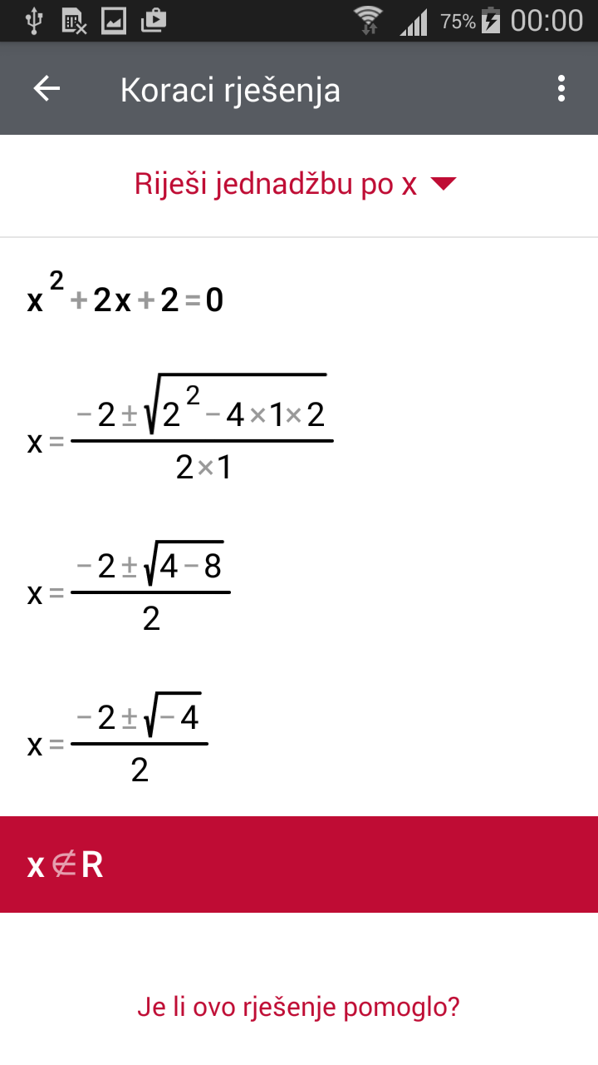

Slide 17
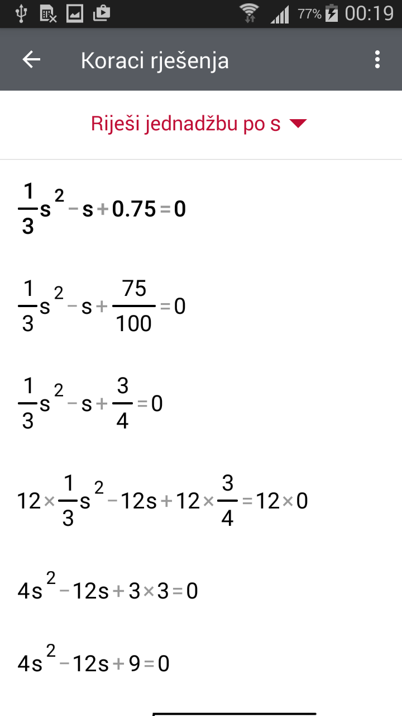
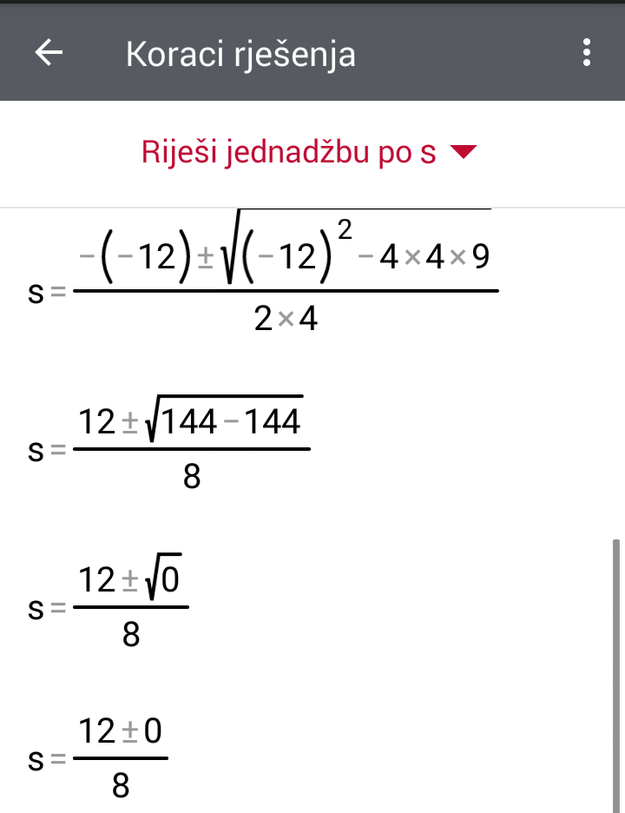
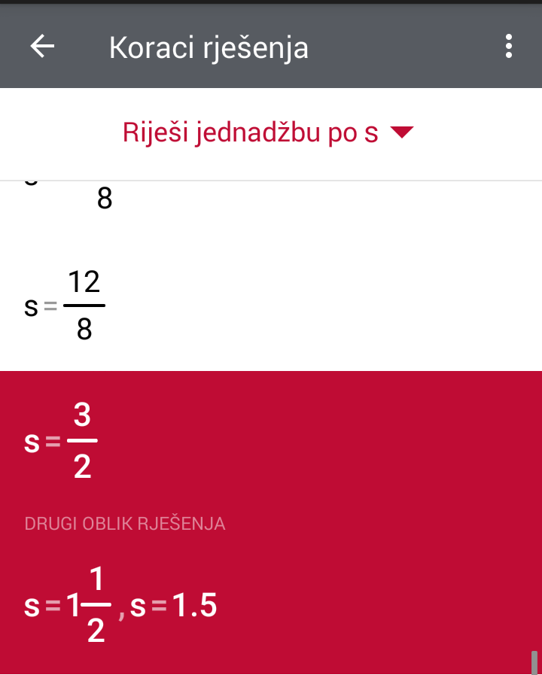

Slide 18
Sustavi jednadžbi

Slide 19
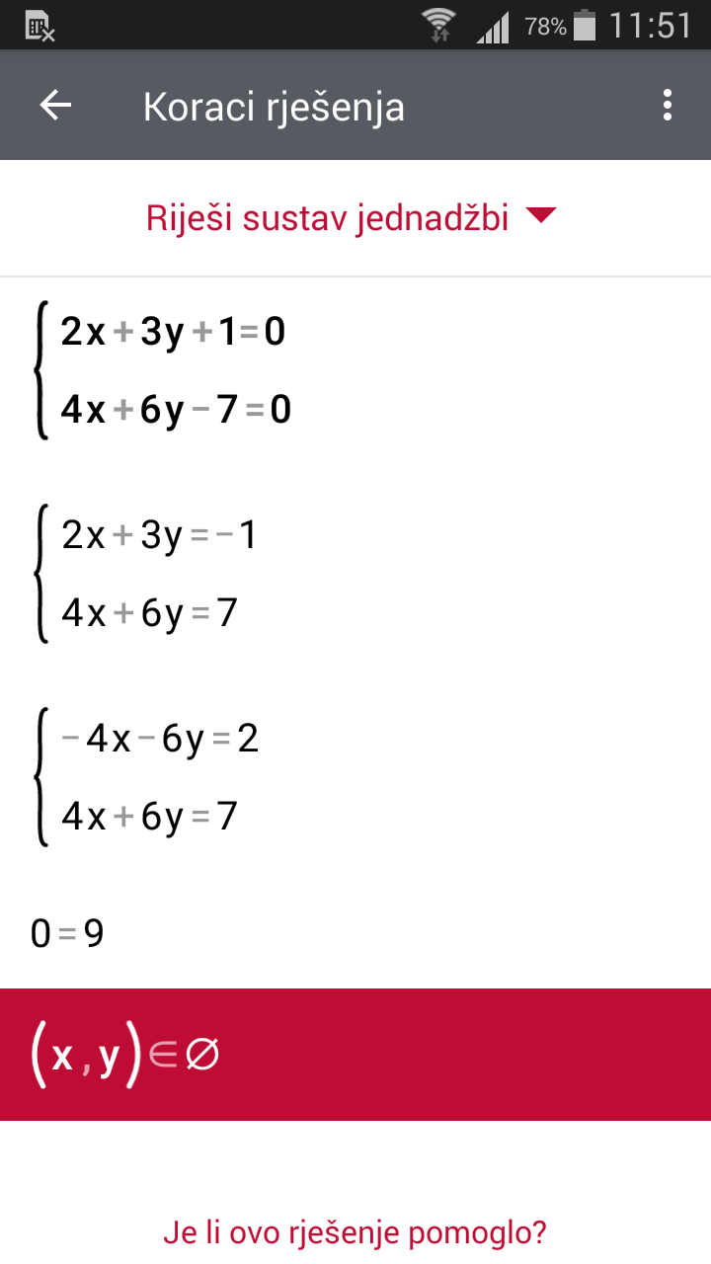
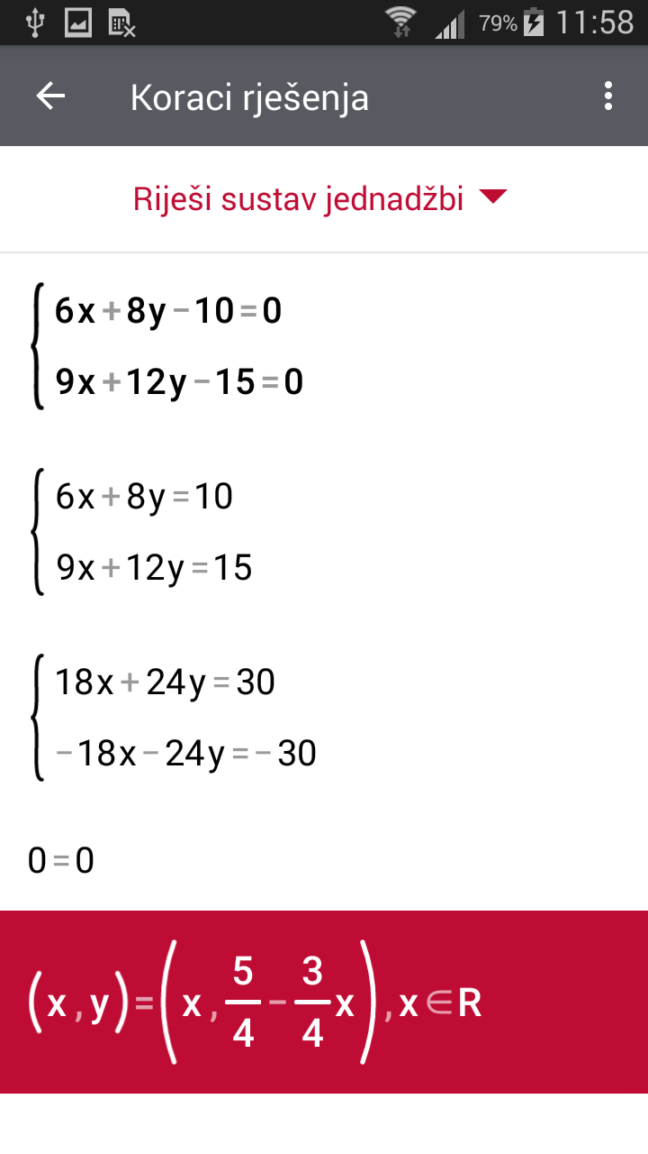

Slide 20
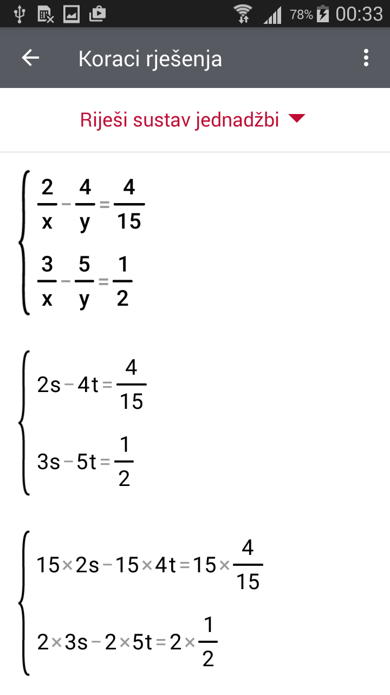
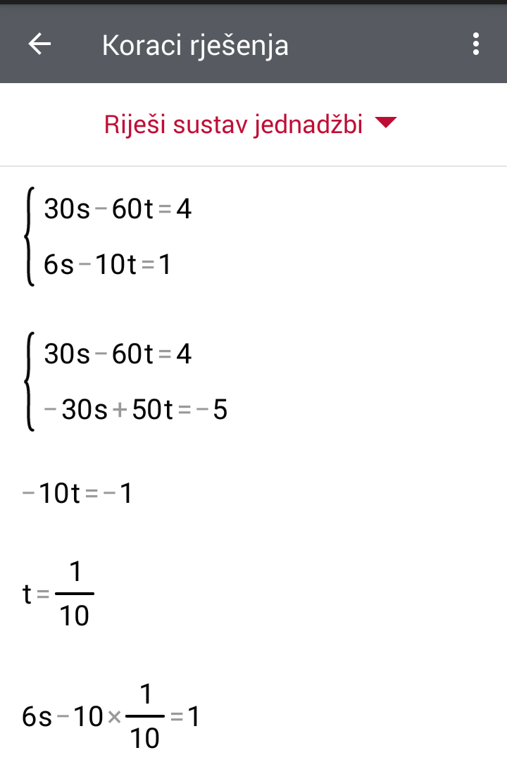

Slide 21
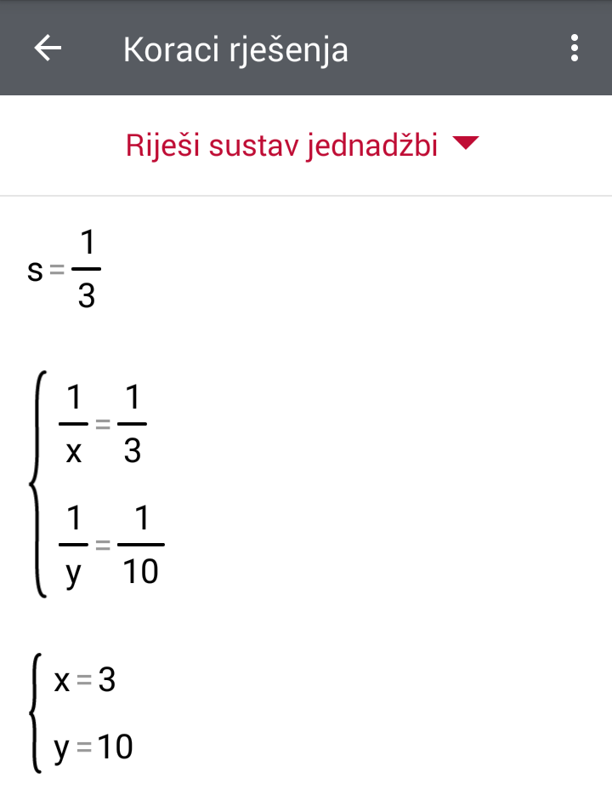
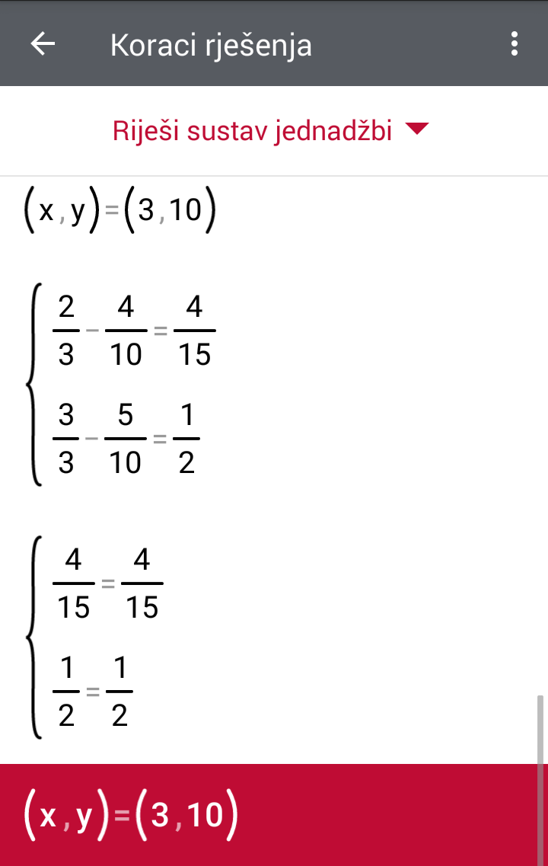

Slide 22
Stranice trokuta leže na zadanim pravcima.
Koji je od navedenih trokuta pravokutan, a koji jednakokračan?
1)
2)
3)

Slide 23
Anketa
o korištenju Photomatha
opća, jezična, prirodoslovno-matematička gimnazija
70 učenika

Slide 24
Koristiš li Photomath aplikaciju za pametni telefon?

Slide 25
Koristiš li Photomath aplikaciju za pametni telefon?

Slide 26
Koristiš li Photomath aplikaciju za pametni telefon?

Slide 27
Kako si saznao/la za Photomath?

Slide 28
Koliko dugo koristiš Photomath?

Slide 29
Za što koristiš Photomath?

Slide 30
Photomath mi pomaže u razumijevanju kako riješiti zadatak.

Slide 31
Photomat pojednostavljuje rješavanje matematičkih problema.

Slide 32
S Photomathom učim kako riješiti zadatak.

Slide 33
Postupak rješavanja koji nudi Photomath mi je potpuno jasan.

Slide 34
Svaki zadatak mogu riješiti uz pomoć Photomatha.

Slide 35
Ne moram pratiti na satu od kada koristim Photomath.

Slide 36
Mislim da ne bismo trebali učiti kako se rješavaju zadatci koje može riješiti Photomath.

Slide 37
Namjeravam Photomath koristiti češće nego do sada.

Slide 38
Umjesto zaključka
mali broj učenika koristi Photomath
koriste aplikaciju kao dopunu i pomoć pri učenju i ponavljanju
najviše učenika koji koriste Photomath je upoznato sa aplikacijom na nastavi
pitanje nije treba li koristiti neko pomagalo već kako i kada ga upotrijebiti svrhovito

Slide 39
Planovi za budućnost
crtanje grafa funkcije
odabir načina rješavanja
generiranje sličnih zadataka
pitalice s tipičnim pogreškama

Slide 40
Photomath - anketa
sites.google.com/site/photomathanketa/
nada.mihovilic@gmail.com

Slide 41
Literatura
Corey Webel, Samuel Otten (2015.):
Teaching in a World with Photomath,
National Council of Teachers of Mathematics
Abed-Elkareem Farajallah (2016.):
The impact of using smart phones to gain algebraic equations solutions and the literary student-teachers’ attitudes towards mathematics at Al Aqsa University,
International Journal of Recent Scientific Research Research, Vol. 7, Issue, 1, pp. 8282-8293, January, 2016
Daiane Leal da Conceição, Michel Hallal Marques, Cristiane Wroblewski, André Luis Ferreira Andrejew - Universidade Federal de Pelotas, Brasil (2015):
Use application photomath as a resource teaching in mathematics learning,
Curem5 - Congreso Uruguayo de Educación Matemática
Branimir Dakić, Neven Elezović (2013.):
Matematika 1 / 2 / 3 / 4,
udžbenik i zbirka zadataka za 1. / 2. / 3. / 4. razred gimnazija i tehničkih škola, Element, Zagreb

Slide 42
Hvala na pažnji!
Photomath – a što sad?
Nada Mihovilić, prof. mentor, Gimnazija A.G. Matoša, Zabok PMF, Zagreb, 5. travnja 2017.g.

